Slide 1
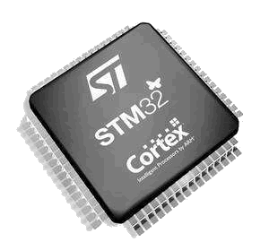

7 串口通信之单字节通信

Slide 2

能力目标：
理解并掌握STM32单片机通过串口接收/发送单个字节的方法。
任务要求：
将单片机实验板通过串口数据线与计算机相连，打开计算机上的串口助手，通过串口助手发送单字节数据，单片机收到该字节数据后，交换高四位与低四位，将新的数据通过串口发回串口助手。（例如：串口助手发送数据“AB”，单片机返回数据“BA”。）

Slide 3
7.1 串口通信
（1）并行通信与串行通信
并行通信 串行通信
优势：通信速度快 优点：通信成本低
缺点：通信成本高 缺点：通信速度慢

Slide 4
（2）通信波特率
通常用波特率（Baud Rate）来衡量数据通信的速度。波特率是指每秒钟传送数据的位数，单位为bps（Bit Per Second），用户可根据需要进行设定。
（3）异步通信与同步通信
① 异步通信
在异步通信中，数据通常是以字节为最小单位组成数据帧传送，数据帧按照固定“节拍”（即波特率）通过发送端一帧一帧地发送，接送端则一帧一帧地接收。每一帧数据由以下四部分组成：
● 起始位，位于数据帧开头，仅占1位，为逻辑“0”信号。空闲状态时传送线为常态逻辑“1”信号，接收端接收到逻辑“0”信号即知道发送端开始发送数据。
● 数据位，位于起始位之后，根据情况可取5位、6位、7位或8位，发送顺序为低位在前高位在后。

Slide 5
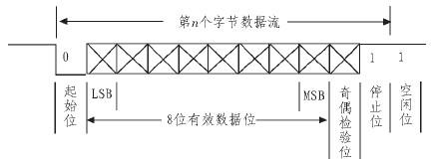
● 奇偶校验位，位于所有数据位之后，仅占一位。通信双方约定统一采用奇校验或者偶校验。所谓奇校验即当传送数据中1的个数为奇数时，奇偶校验位则取1，否则取0；偶校验即当传送数据中1的个数为偶数时，奇偶校验位取1，否则取0。这是一种简单的校验方法，也可以选择无校验模式，即没有奇偶校验位。
● 停止位，位于数据帧末尾，为逻辑“1”，通常可取1位，1.5位或2位，用于向接收端表示一帧数据已发送完毕。
异步通信发送端与接收端双方采用不同的时钟信号，一般来说波特率误差相差
不超过1%均可顺利通信。

Slide 6
② 同步通信
（本书不做介绍…）
（4）串行通信的数据传输模式
单工 半双工 全双工

Slide 7
常见的串行通信接口：
通信标准 | 引脚说明 | 通信方式 | 通信方向
UART (通用异步收发器) | TXD:发送端 RXD:接受端 GND:公共地 | 异步通信 | 全双工
单总线 （1-wire) | DQ:发送/接受端 | 异步通信 | 半双工
SPI | SCK:同步时钟 MISO:主机输入，从机输出 MOSI:主机输出，从机输入 | 同步通信 | 全双工
I2C | SCL:同步时钟 SDA:数据输入/输出端 | 同步通信 | 半双工

Slide 8
7.2 单片机与计算机的串口通信
（1）STM32单片机串口
STM32串口通信采用TTL电平，由TxD（发送）、RxD（接收）、GND（信号/电源地）三条线构成，高电平+3.3V代表逻辑“1”，低电平0V代表逻辑“0”。
（2）计算机RS-232串口
RS-232是一种重要的计算机串口通信技术，有25线与9线（简化）两种常见接口，实际上与单片机做串口通信时经常只用到其中的三条线：TxD（发送）、RxD（接收）、GND（信号/电源地）。
RS-232标准规定-3~-15V代表逻辑“1”，+3~+15V代表逻辑“0”，通信逻辑与单片机一致。

Slide 9
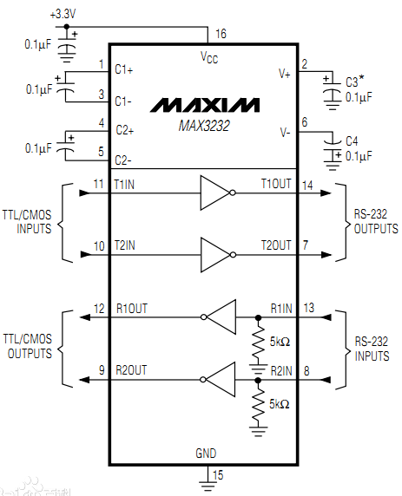
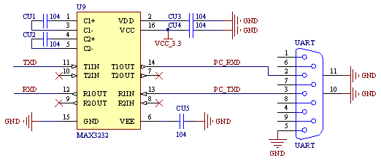
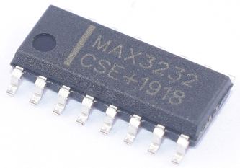
（3）单片机与计算机之间的串口通信
单片机与计算机RS-232通信逻辑一致，但逻辑电平不匹配，因此仅需要在计算机RS-232串口与单片机串口之间加上一个电平转换电路即可顺利通信，常用电路为MAX3232芯片。

Slide 10
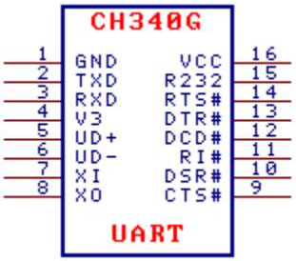
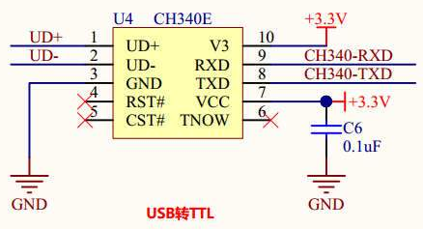
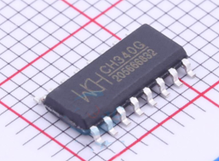
由于RS-232技术过于老旧，目前市面上大部分个人计算机已经不再配备RS-232接口，因此也可以采用USB转串口芯片实现计算机与单片机之间的串口通信，常用芯片有FT232、PL2303、CH340。

Slide 11
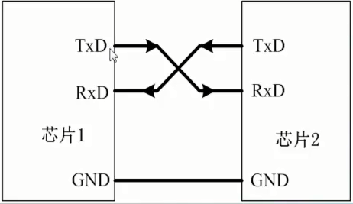
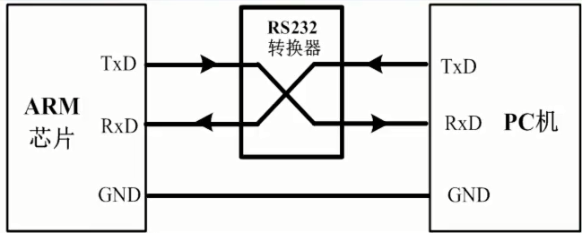
UART异步通信方式引脚连接方法：
-RXD:数据输入引脚。数据接受。
-TXD:数据发送引脚。数据发送。

Slide 12
UART异步通信方式特点：
全双工异步通信。
分数波特率发生器系统，提供精确的波特率。
-发送和接受共用的可编程波特率，最高可达4.5Mbits/s
可编程的数据字长度（8位或者9位）；
可配置的停止位（支持1或者2位停止位）；
可配置的使用DMA多缓冲器通信。
单独的发送器和接收器使能位。
检测标志：① 接受缓冲器 ②发送缓冲器空 ③传输结束标志
多个带标志的中断源。触发中断。
其他：校验控制，四个错误检测标志。

Slide 13
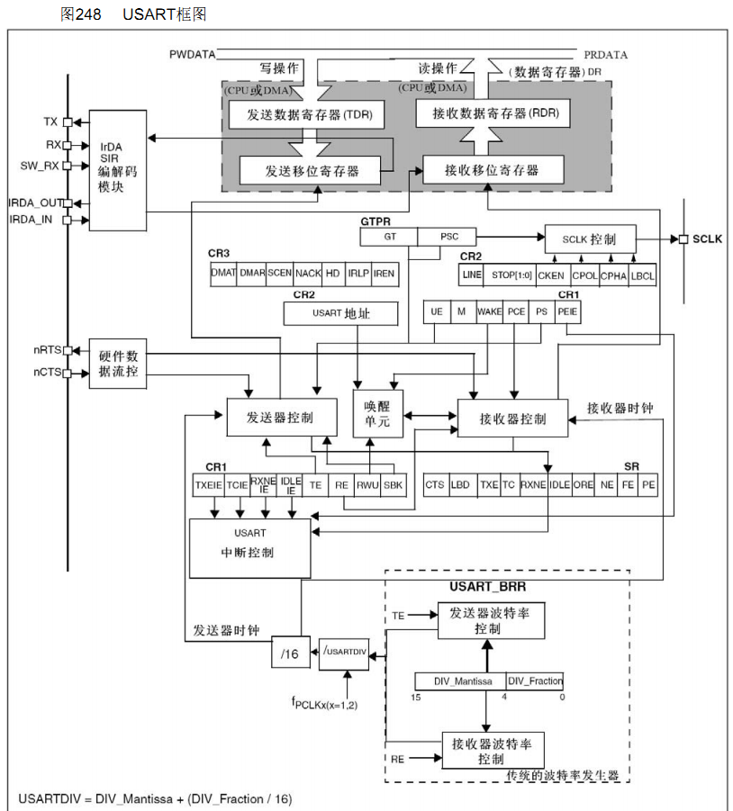

Slide 14
串口通信过程
数据接收过程：
MCU
内核
输入数据缓冲器
串行输入移位寄存器
RXD
串行数据输入
外部设备
…
数据发送过程：
MCU
内核
输出数据缓冲器
串行输出移位寄存器
TXD
外部设备
串行数据输出
…

Slide 15
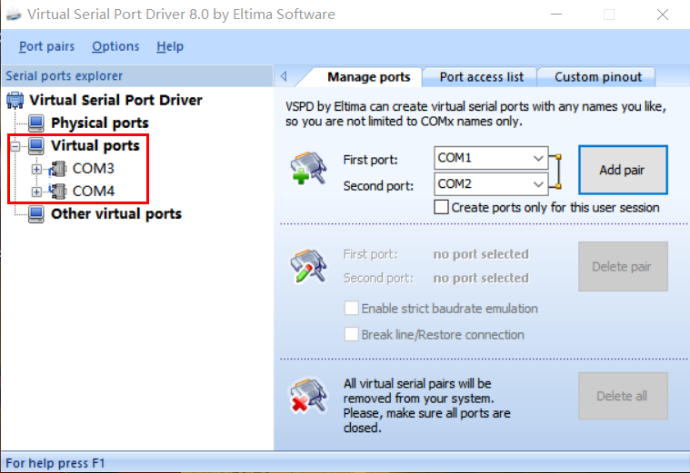
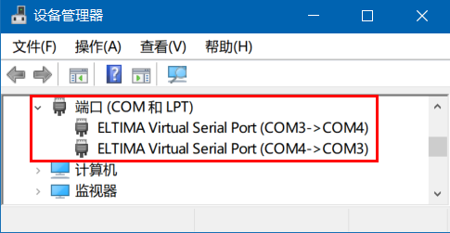
（4）虚拟串口
如果想让计算机与Proteus仿真电路中的单片机实现串口通信，那必须借助于第三方虚拟串口软件，常用来自Eltima Software公司的产品VSPD（Visual Serial Port Driver）。

Slide 16
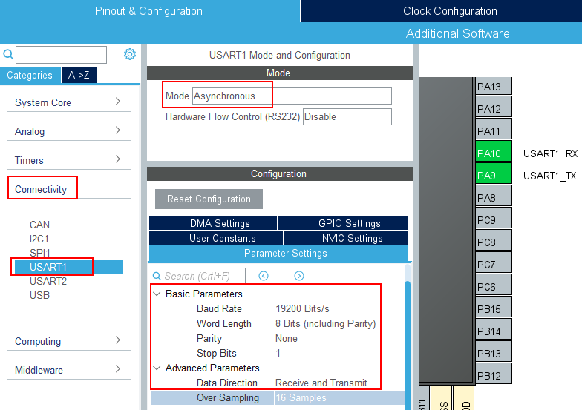
7.3 任务程序的编写
设定串口USART1为“Asynchronous”（异步）通信模式，通信基本参数设定波特率19200bps、8bits字长、无校验、1位停止位，通信高级参数设定为“Receive and Transmit”（接收与发送）模式。

Slide 17
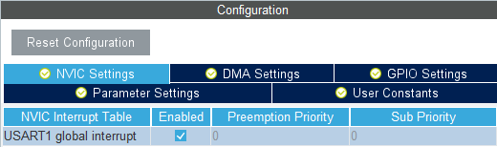
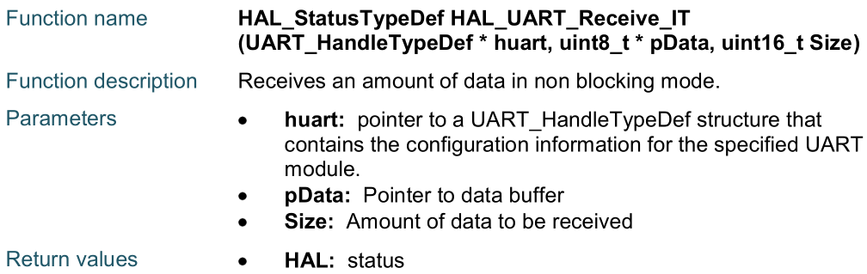
然后在“NVIC Configuration”（NVIC配置）页中，将“USART1 global interrupt”（USART1全局中断）打勾，使能串口1的中断功能。
本次任务需要用到的新的API函数有：
① 串口接收函数（带中断） HAL_UART_Receive_IT
例程：
//打开串口1接收中断，接收数据存入dat数组，数组长度为1
if( HAL_UART_Receive_IT(&huart1,dat,1) != HAL_OK ) { Error_Handler(); }

Slide 18
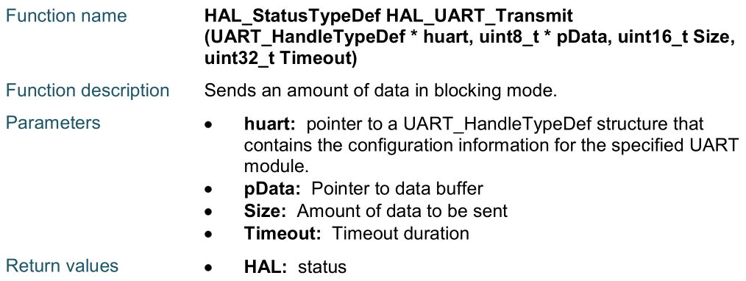
② 串口发送函数（不带中断） HAL_UART_Transmit
例如：
例程：
//由串口1发送存在dat数组中的数据包，数组长度为1，超时1s
if( HAL_UART_Transmit(&huart1,dat,1,1000) != HAL_OK ) { Error_Handler(); }

Slide 19
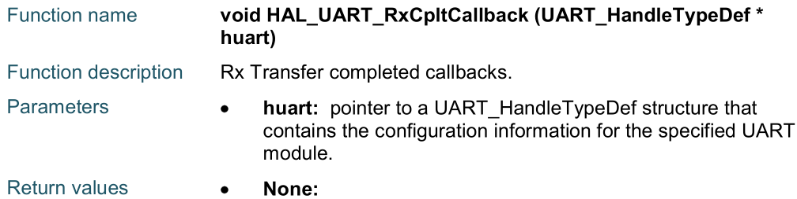
③ 串口接收回调函数 HAL_UART_RxCpltCallback
例程：
（现场操作演示…）
//串口1接收完毕回调
void HAL_UART_RxCpltCallback (UART_HandleTypeDef *huart)
{
if(huart==&huart1){…}
}

Slide 20
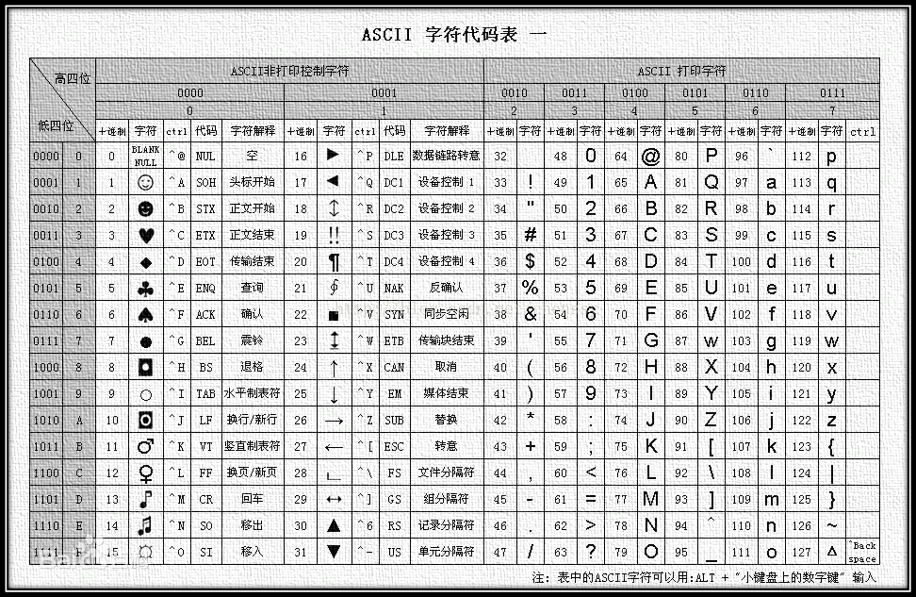
技能训练：
单片机接收来自于计算机的字母ASCII码，自动实现大小写转换并返回给计算机。

Slide 21
1 计算机通信的基本概念

Slide 22


计算机通信的概念
UART
基本概念
计算机通信
将计算机技术和通信技术相结合，完成计算机与外部设备或计算机与计 算机之间的信息交换。按照数据传输方式的不同，可以分为串行通信和 并行通信两类。
❑ 串行通信：数据逐位传输
❑ 并行通信：多位数据同时传输
-- 南昌大学“卓越”辅导员培养工程建设

Slide 23
并行通信的特点
UART
并行通信
8位同时传送
1
0
接 收 设 备
1
发 送 设 备
0
1
1
0
0
询问
应答
特点：多位数据同时传输，传输控制简单，传输速度快，但是在长距离
传输时硬件成本较高。
-- 南昌大学“卓越”辅导员培养工程建设

Slide 24
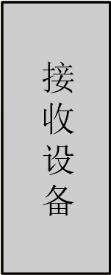
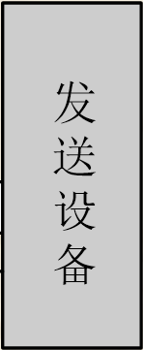
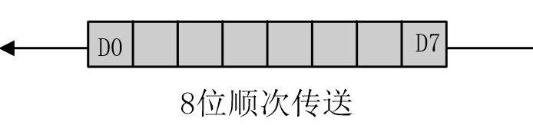
串行通信的特点
UART
串行通信
特点：数据逐位传输，传输线少，长距离传输时成本低，但数据的传输 控制较复杂。按照实现数据同步的方式，可以分为同步串行和异 步串行两种。
-- 南昌大学“卓越”辅导员培养工程建设

Slide 25
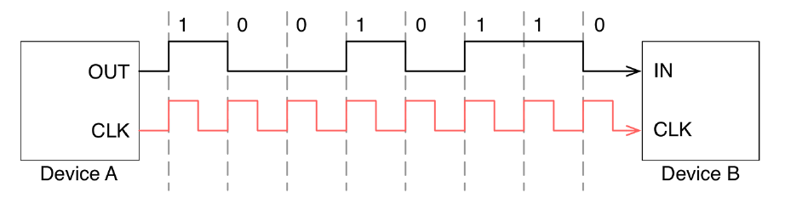
同步串行通信的特点
UART
同步串行
特点：数据传输以数据块（一组字符）为单位，在一个数据块内，字符 与字符间无间隔，收发双方依靠独立的时钟线进行信号的同步。 适用于大批量的数据传输。
-- 南昌大学“卓越”辅导员培养工程建设

Slide 26
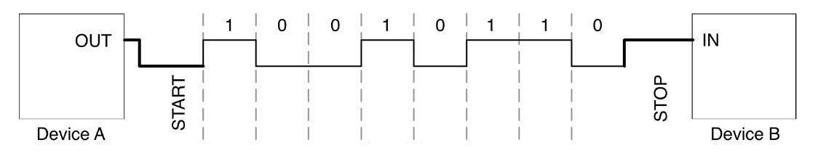
异步串行通信的特点
Timer
异步串行
特点：数据传输以单个字符为单位，字符和字符之间的间隙任意，字符 内部每一位持续的时间相同。收发双方没有专门的时钟信号，而 是依靠事先约定的字符格式和通信速率来完成通信。
-- 南昌大学“卓越”辅导员培养工程建设

Slide 27
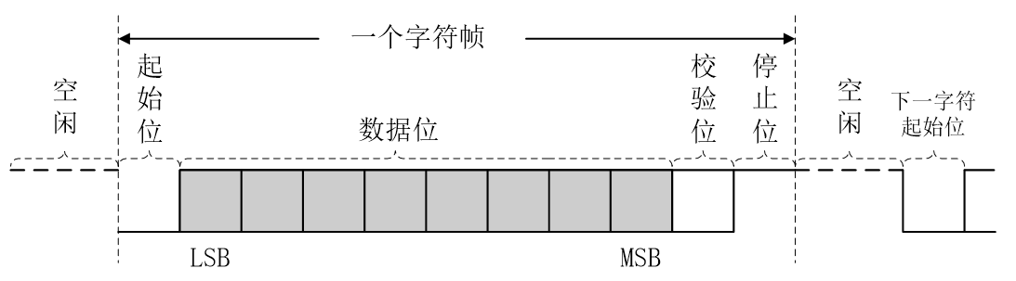
异步串行通信的字符格式
UART
字符格式
❑ 起始位 ❑ 数据位 ❑ 校验位 ❑ 停止位
常用字符格式：1位起始位 8位数据位 无奇偶校验 1位停止位

Slide 28
异步串行通信的通信速率
UART
通信速率
波特率
每秒钟传送二进制数码的位数，以bit/s（bps）为单位。
⚫ 常用的波特率有：9600、19200、38400、57600和115200；
⚫ 波特率为115200，表示每秒传输115200位，且每一位数据在数
据线上持续时间为T_{bit} = 1/115200 ≈ 8.68us。

Slide 29
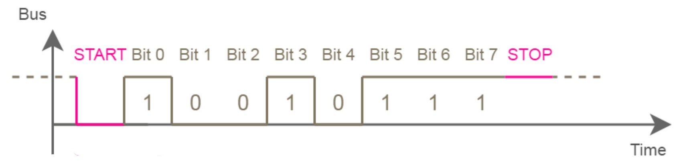
异步串行通信的两个关键点
UART
通信准确性
决定了字符中数据
的传输形式
决定了字符中每一 位数据的持续时间
字符格式
波特率
字符格式实例：1位起始位 8位数据位 无奇偶校验 1位停止位
传输时低位在前，高位在后，发送数据为0xE9

Slide 30
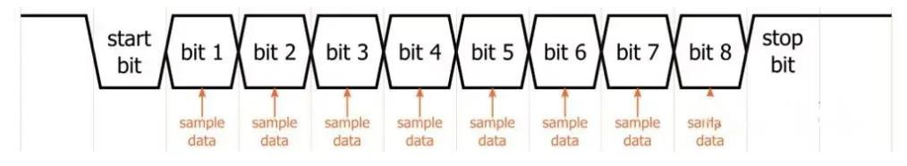
异步串行通信的数据接收过程
接收过程的本质是数据采样，假设
① 接收过程由起始位的下降沿启动；
接收端的采样时钟是波特率的16倍。
② 接收端等待8个时钟周期，以便建立一个接近比特周期中间的采样点；
③ 接收端等待16个时钟周期，使其进入第一个数据位周期的中点；
④ 第一个数据位被采样并存储在接收寄存器中；
⑤ 串口模块在采样第二个数据位之前等待另外16个时钟周期；
⑥ 重复此过程，直到所有数据位都被采样和存储；
⑦ 由停止位的上升沿使数据线返回到空闲状态。

Slide 31
串口通信的数据传输方向
UART
通信传输方向
发送
时间1
接收
发送
接收
发送
接收
接收
发送
接收
发送
时间2
单工
半双工
全双工
特点：数据传输仅能沿一 个方向，不能实现反向传 输，只有一条通信线路。
特点：数据传输可以沿两
特点：数据可以同时进行 双向传输，具有两条通信 线路。典型实例：UART。
个方向，但需要分时进行，
也只有一条通信线路。

Slide 32

三种常用的错误校验方式
UART
奇校验表示数据中“1”的个数与校验位“1”的 个数之和为奇数；偶校验表示数据中“1”的个数 与校验位“1”的个数之和为偶数。
奇偶 校验
错误 校验
发送方将所发数据块求和，产生一个字节的校验字 符附加到数据块末尾。接收方采用同样方式进行检 测。
代码和 校验
通过某种数学运算实现有效信息与校验位之间的循 环校验，常用于磁盘信息的传输、存储区的完整性 校验等。
-- 南昌大学“卓越”辅导员培养工程建设
循环冗余 校验

Slide 33
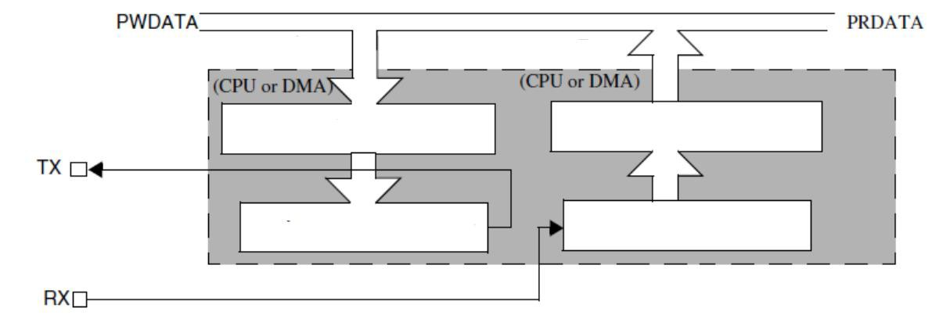

串口收发单元功能框图
UART
写
读
数据寄存器DR
TXE
发送数据寄存器TDR
接收数据寄存器RDR
RXNE
发送引脚
TC
发送移位寄存器
接收移位寄存器
接收引脚
串口收发单元主要利用数据寄存器DR，发送引脚TX，接收引脚RX，以及三个 通信状态位TXE、TC和RXNE来完成数据的接收和发送。

Slide 34
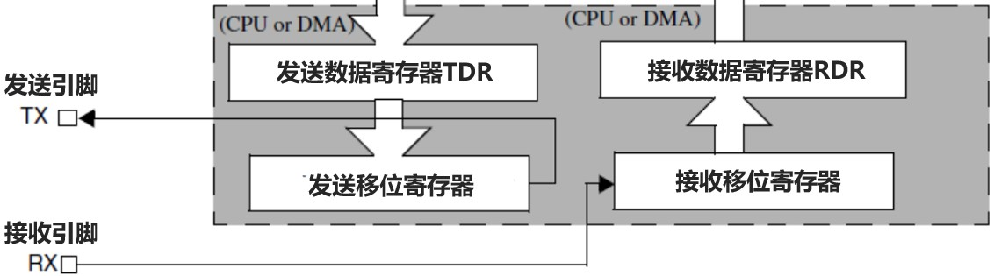
数据收发过程中，可同时写
数据寄存器DR
入新的数据或读取已接收的
数据，提高数据的传输效率
⚫ 数据寄存器DR在硬件上分为TDR和RDR两个寄存器，通过数据的流向进行
区分，在结构设计上采用了双缓冲结构；
⚫ 发送时，数据通过数据总线送入TDR寄存器，然后传送到发送移位寄存器
完成数据转换，从并行数据转为串行数据，最后通过TX引脚发送；
⚫ 接收时，数据通过RX引脚逐位送入接收移位寄存器，8位数据接收完成后， 送入RDR寄存器，供用户读取。

Slide 35
通信状态标志位
标志位名称 | 含义
TXE | 发送数据寄存器空标志。当TDR寄存器的内容已经传送到发送移位寄存器 时，该位由硬件置1。如果串口控制寄存器CR1中的TXEIE位为1，将会触 发发送数据寄存器空中断。注意：当TXE置1时，数据有可能还在发送。
TC | 发送完成标志。当发送移位寄存器的内容发送完成，同时TDR寄存器也为 空时，该位由硬件置1，表示本次数据传输已经完成。如果串口控制寄存 器CR1中的TCIE位为1，将会触发发送完成中断。 注意：当TC置1时，数据才是真正地发送完成。
RXNE | 接收数据寄存器不为空标志。当移位寄存器的内容已经传送到接收数据寄 存器RDR时，该位由硬件置1。如果串口控制寄存器CR1中的RXNEIE位 为1，将会触发接收数据寄存器不为空中断。
在轮询方式下可以直接检测标志位；在中断方式下，需要在中断服务程序中
通过检测不同的中断标志位，来判断出中断类型，然后执行后续的任务处理。

Slide 36
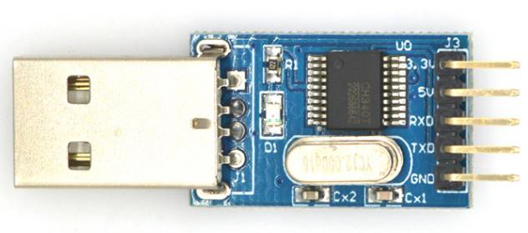
USB转TTL串口模块
UART
3.3V
5V
RX TX GND
MCU
RX TX GND
⚫ MCU的TX引脚和串口转换模块的RX引脚连接
⚫ MCU的RX引脚和串口转换模块的TX引脚连接
⚫ MCU的地和串口转换模块的地连接，以确保电平的一致

Slide 37
外设句柄数据类型的组成
Timer
外设句柄
Handle structure
1
Instance（外设实例）
UART1
or
UART2
2
Initialization（初始化配置参数）
波特率
or
字符格式
3
Status（外设状态）
Ready
or
Busy
or
Error
…
4
DMA通道句柄
Linked to DMA channel
I/O buffer on address
5
I/O Buffer（I/O缓冲区）
-- 南昌大学“卓越”辅导员培养工程建设

Slide 38
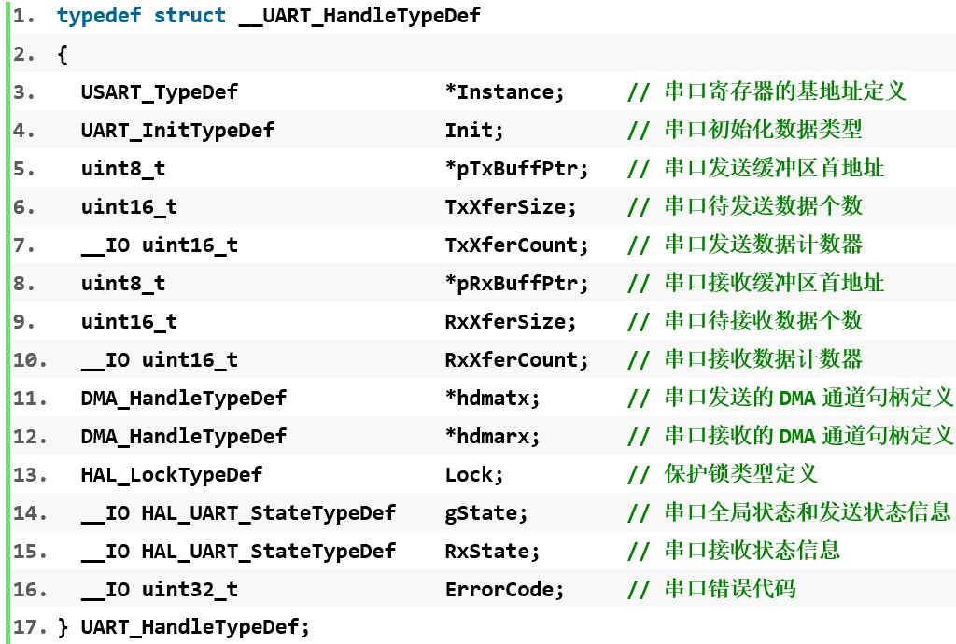
串口实例，如UART1和UART2等
串口句柄定义

Slide 39
串口句柄定义
串口初始化数据类型，它的成员变量为串口通信参数

Slide 40
串口句柄定义
串口的I/O缓冲区

Slide 41
串口句柄定义
串口发送和接收的DMA通道句柄

Slide 42
串口句柄定义
串口工作状态

Slide 43
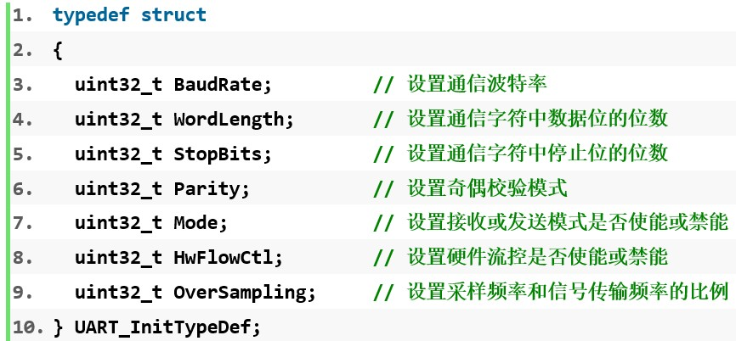
串口初始化
UART
串口初始化数据类型
结构体类型，包括7个成员变量

Slide 44
成员变量WordLength的取值范围
UART
数据长度
宏常量定义 | 含义
UART_WORDLENGTH_8B | 数据位长度为8位
UART_WORDLENGTH_9B | 数据位长度为9位
-- 南昌大学“卓越”辅导员培养工程建设

Slide 45
成员变量StopBits的取值范围
UART
停止位长度
宏常量定义 | 含义
UART_STOPBITS_1 | 停止位长度为1位
UART_STOPBITS_2 | 停止位长度为2位
-- 南昌大学“卓越”辅导员培养工程建设

Slide 46
成员变量Parity的取值范围
UART
奇偶校验
宏常量定义 | 含义
UART_PARITY_NONE | 无奇偶校验
UART_PARITY_EVEN | 偶校验
UART_PARITY_ODD | 奇校验
-- 南昌大学“卓越”辅导员培养工程建设

Slide 47
成员变量Mode的取值范围
UART
通信方式
宏常量定义 | 含义
UART_MODE_RX | 串口仅处于接收模式，只能接收数据，不能发送数据
UART_MODE_TX | 串口仅处于发送模式，只能发送数据，不能接收数据
UART_MODE_TX_RX | 串口处于接收和发送模式，可以同时收发数据
-- 南昌大学“卓越”辅导员培养工程建设

Slide 48
成员变量HwFlowCtrl的取值范围
UART
硬件流控
硬件流控可以控制数据传输的进程， 防止数据_{含}丢_{义}失，该功能主要在收发 双方传输速度不匹配的时候使用。
宏常量定义
UART_HWCONTROL_NONE
UART_HWCONTROL_RTS UART_HWCONTROL_CTS UART_HWCONTROL_RTS_CTS
无硬件流控
使能“请求发送（RTS）”引脚
使能“允许发送（CTS）”引脚
使能“请求发送（RTS）”和“允许发送
（CTS）”引脚
-- 南昌大学“卓越”辅导员培养工程建设

Slide 49
成员变量OverSampling的取值范围
UART
采样频率
宏常量定义 | 含义
UART_OVERSAMPLING_16 | 采样频率是信号传输频率的16倍
UART_OVERSAMPLING_8 | 采样频率是信号传输频率的8倍
-- 南昌大学“卓越”辅导员培养工程建设

Slide 50

从抽象到承载
UART
设计思想
初始化外设句柄
抽象
句柄参数写入寄存器
HAL_PPP_Init()
承载
与MCU相关的初始化
HAL_PPP_MspInit()
抽象：指与MCU无关的参数，比如串口通信中的数据位数、波特率。
这些参数属于通用配置，与使用什么样的MCU无关。
承载：指与具体MCU相关的初始化，将抽象的串口在具体的MCU
上实现，完成时钟、引脚、DAM数据流和中断等底层硬件的初始化。
-- 南昌大学“卓越”辅导员培养工程建设

Slide 51




串口初始化过程
UART
串口初始化
HAL_UART_Init() Start
将句柄结构中的初始化参数存入寄存器
HAL_UART_MspInit() Start
完成时钟、引脚等初始化
HAL_UART_MspInit() End
HAL_UART_Init() End
-- 南昌大学“卓越”辅导员培养工程建设

Slide 52
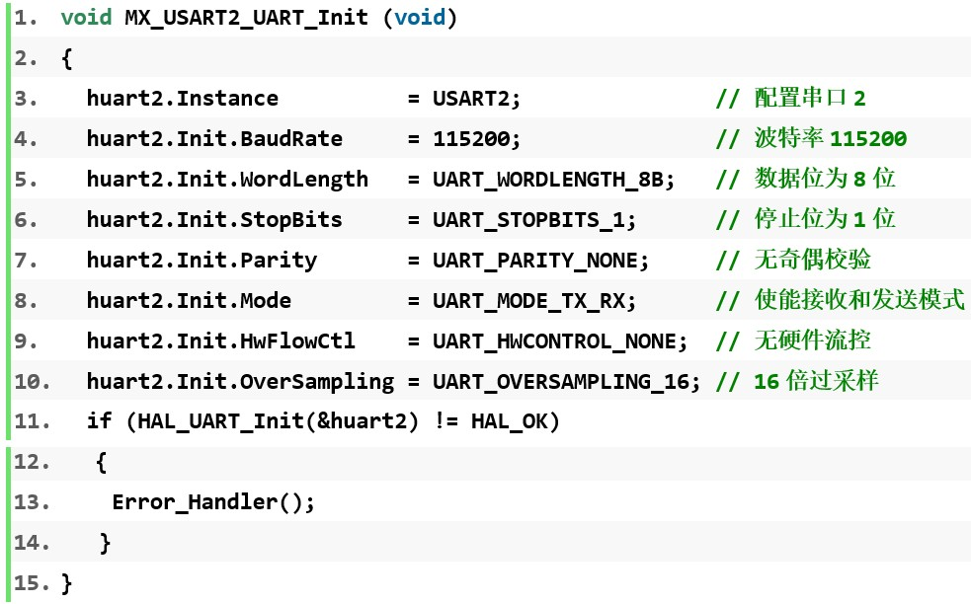
串口初始化函数
将通信参数存入句柄结构
执行串口初始化操作

Slide 53
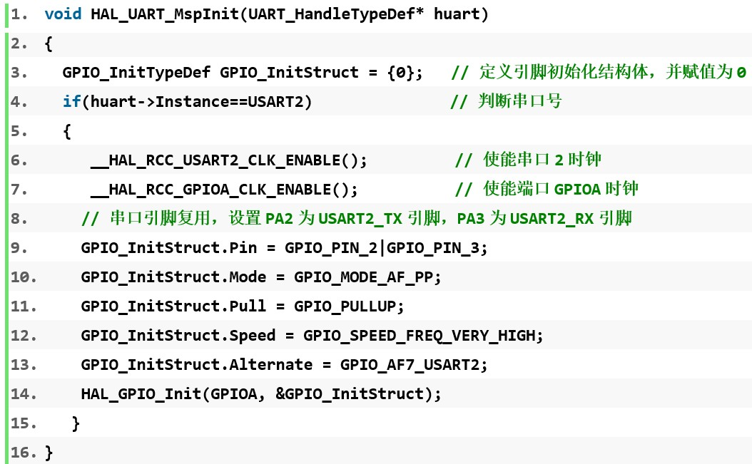
与MCU相关的初始化函数
时钟初始化
引脚初始化
2016年全国辅导员工作精品项目 -- 南昌大学“卓越”辅导员培养工程建设

Slide 54
1 轮询方式的接口函数

Slide 55
1 串口初始化函数：HAL_UART_Init
接口函数：HAL_UART_Init
函数原型 | HAL_StatusTypeDef HAL_UART_Init (UART_HandleTypeDef *huart)
功能描述 | 按照串口句柄中指定的参数初始化串口
入口参数 | huart：串口句柄的地址
返回值 | HAL状态值：HAL_OK表示初始化成功，HAL_ERROR表示初始化失败
注意事项 | 1. 该函数将调用与MCU相关的初始化函数HAL_UART_MspInit完成时 钟、引脚和中断等底层硬件的初始化操作 2. 该函数由CubeMX自动生成
-- 南昌大学“卓越”辅导员培养工程建设

Slide 56
接口函数：HAL_UART_Transmit
函数原型 | HAL_StatusTypeDef HAL_UART_Transmit(UART_HandleTypeDef *huart, uint8_t *pData, uint16_t Size, uint32_t Timeout)
功能描述 | 在轮询方式下发送一定数量的数据
入口参数1 | huart：串口句柄的地址
入口参数2 | pData：待发送数据的首地址
入口参数3 | Size：待发送数据的个数
入口参数4 | Timeout：超时等待时间，以ms为单位，HAL_MAX_DELAY表示无限等待
返回值 | HAL状态值：HAL_OK表示发送成功；HAL_ERROR表示参数错误； HAL_BUSY表示串口被占用；HAL_TIMEOUT表示发送超时
注意事项 | 1. 该函数连续发送数据，发送过程中通过判断TXE标志来发送下一个数据， 通过判断TC标志来结束数据的发送 2. 如果在等待时间内没有完成发送，则不再发送，返回超时标志 3. 该函数由用户调用
-- 南昌大学“卓越”辅导员培养工程建设

Slide 57
接口函数：HAL_UART_Receive
函数原型 | HAL_StatusTypeDef HAL_UART_Receive(UART_HandleTypeDef *huart, uint8_t *pData, uint16_t Size, uint32_t Timeout)
功能描述 | 在轮询方式下接收一定数量的数据
入口参数1 | huart：串口句柄的地址
入口参数2 | pData：存放接收数据的首地址
入口参数3 | Size：待接收数据的个数
入口参数4 | Timeout：超时等待时间，以ms为单位，HAL_MAX_DELAY表示无限等待
返回值 | HAL状态值：HAL_OK表示接收成功；HAL_ERROR表示参数错误； HAL_BUSY表示串口被占用；HAL_TIMEOUT表示接收超时
注意事项 | 1. 该函数连续接收数据，在接收过程中通过判断RXNE标志来接收新的数 据 2. 如果在超时时间内没有完成接收，则不再接收数据，返回超时标志 3. 该函数由用户调用
-- 南昌大学“卓越”辅导员培养工程建设

Slide 58
2 中断方式的接口函数

Slide 59
串口中断方式的特点
UART
串口中断方式
1. 发送数据时，将一字节数据放入数据寄存器DR；接收数据时，将DR的内容
存放到用户存储区；
2. 中断方式不必等待数据的传输过程，只需要在每字节数据收发完成后，由中 断标志位触发中断，在中断服务程序中放入新的一字节数据或者读取接收到 的一字节数据；
3. 在传输数据量较大，且通信波特率较高（大于38400）时，如果采用中断方
式，每收发一个字节的数据，CPU都会被打断，造成CPU无法处理其他事务。 因此在批量数据传输，通信波特率较高时，建议采用DMA方式。
-- 南昌大学“卓越”辅导员培养工程建设

Slide 60
1 串口中断方式发送函数：HAL_UART_Transmit_IT
函数原型 | HAL_StatusTypeDef HAL_UART_Transmit_IT (UART_HandleTypeDef *huart,uint8_t *pData, uint16_t Size)
功能描述 | 在中断方式下发送一定数量的数据 _{发送过程}
入口参数1 | ^{huart ：串口句柄的地址} 每发送一个数据进入一次中断，
入口参数2 | pData：待发送数据的首地址 在中断中根据发送数据的个数
入口参数3 | Size ： 待发送数据的个数 来判断数据是否发送完成
返回值 | HAL状态值：HAL_OK表示发送成功；HAL_ERROR表示参数错误； HAL_BUSY表示串口被占用
注意事项 | 1. 函数将使能串口发送中断 2. 函数将置位TXEIE和TCIE，使能发送数据寄存器空中断和发送完成中 断。完成指定数量的数据发送后，将会关闭发送中断，即清零TXEIE 和TCIE。因此用户采用中断方式连续发送数据时，需要重复调用该函 数，以便重新开启发送中断 3. 当指定数量的数据发送完成后，将调用发送中断回调函数 HAL_UART_TxCpltCallback进行后续处理 4. 该函数由用户调用。
-- 南昌大学“卓越”辅导员培养工程建设

Slide 61
2 串口中断方式接收函数：HAL_UART_Receive_IT
函数原型 | HAL_StatusTypeDef HAL_UART_Receive_IT (UART_HandleTypeDef *huart, uint8_t *pData, uint16_t Size)
功能描述 | 在中断方式下接收一定数量的数据 _{接收过程}
入口参数1 | huart ：串口句柄的地址 每接收一个数据进入一次中断，
入口参数2 | pData：存放接收数据的首地址 在中断中根据接收数据的个数
入口参数3 | Size ：待接收数据的个数 ^{来判断数据是否接收完成}
返回值 | HAL状态值：HAL_OK表示接收成功；HAL_ERROR表示参数错误； HAL_BUSY表示串口被占用
注意事项 | 1. 函数将使能串口接收中断 2. 函数将置位RXNEIE，使能接收数据寄存器非空中断RXNE。完成指定 数量的数据接收后，将会关闭接收中断，即清零RXNEIE。因此用户采 用中断方式连续接收数据时，要重复调用该函数，以重新开启接收中断 3. 当指定数量的数据接收完成后，将调用接收中断回调函数 HAL_UART_RxCpltCallback进行后续处理 4. 该函数由用户调用
-- 南昌大学“卓越”辅导员培养工程建设

Slide 62
UART
3 串口中断通用处理函数：HAL_UART_IRQHandler
接口函数：HAL_UART_IRQHandler
函数 原型 | void HAL_UART_IRQHandler(UART_HandleTypeDef *huart)
功能 描述 | 作为所有串口中断发生后的通用处理函数
入口 参数 | huart：串口句柄的地址
返回值 | 无
注意 事项 | 1. 函数内部先判断中断类型，并清除对应的中断标志，最后调用回调函数 完成对应的中断处理 2. 该函数由CubeMX自动生成

Slide 63
UART
4 串口发送中断回调函数：HAL_UART_TxCpltCallback
接口函数： HAL_UART_TxCpltCallback
函数原型 | void HAL_UART_TxCpltCallback(UART_HandleTypeDef *huart)
功能描述 | 回调函数，用于处理所有串口的发送中断，用户在该函数内编写实际的任务 处理程序
入口参数 | huart：串口句柄的地址
返回值 | 无
注意事项 | 1. 函数由串口中断通用处理函数HAL_UART_IRQHandler调用，完成所有 串口的发送中断任务处理 2. 函数内部需要根据串口句柄的实例来判断是哪一个串口产生的发送中断 3. 函数由用户根据具体的处理任务编写

Slide 64
UART
5 串口接收中断回调函数：HAL_UART_RxCpltCallback
接口函数： HAL_UART_RxCpltCallback
函数原型 | void HAL_UART_RxCpltCallback(UART_HandleTypeDef *huart)
功能描述 | 回调函数，用于处理所有串口的接收中断，用户在该函数内编写实际的任务 处理程序
入口参数 | huart：串口句柄的地址
返回值 | 无
注意事项 | 1. 函数由串口中断通用处理函数HAL_UART_IRQHandler调用，完成所有 串口的接收中断任务处理 2. 函数内部需要根据串口句柄的实例来判断是哪一个串口产生的接收中断 3. 函数由用户根据具体的处理任务编写

Slide 65
6 串口中断使能函数： HAL_UART_ENABLE_IT
接口函数： HAL_UART_ENABLE_IT
函数原型 | HAL_UART_ENABLE_IT( HANDLE , INTERRUPT )
功能描述 | 使能对应的串口中断类型
参数1 | HANDLE ：串口句柄的地址
参数2 | INTERRUPT ：串口中断类型，该参数几个常用的取值如下： UART_IT_TXE ：发送数据寄存器空中断 UART_IT_TC ：发送完成中断 UART_IT_RXNE：接收数据寄存器非空中断 UART_IT_IDLE ：线路空闲中断
返回值 | 无
注意事项 | 1. 该函数是宏函数，进行宏替换，不发生函数调用 2. 函数需要由用户调用，用于使能对应的串口中断类型
-- 南昌大学“卓越”辅导员培养工程建设

Slide 66
7 串口中断标志查询函数： HAL_UART_GET_FLAG
接口函数： HAL_UART_GET_FLAG
函数原型 | HAL_UART_GET_FLAG ( HANDLE , INTERRUPT )
功能描述 | 查询对应的串口中断标志
参数1 | HANDLE ：串口句柄的地址
参数2 | INTERRUPT ：串口中断类型，该参数几个常用的取值如下： UART_IT_TXE ：发送数据寄存器空中断 UART_IT_TC ：发送完成中断 UART_IT_RXNE：接收数据寄存器非空中断 UART_IT_IDLE ：线路空闲中断
返回值 | 中断标志的状态值：SET表示中断标志置位；RESET表示中断标志没有置位
注意事项 | 1. 该函数是宏函数，进行宏替换，不发生函数调用 2. 函数需要由用户调用，用于查询对应的串口中断标志
-- 南昌大学“卓越”辅导员培养工程建设

Slide 67
UART
8 空闲中断标志清除函数： HAL_UART_CLEAR_IDLEFLAG
接口函数： HAL_UART_CLEAR_IDLEFLAG
函数原型 | HAL_UART_CLEAR_IDLEFLAG ( HANDLE )
功能描述 | 清除串口的空闲中断标志
参数 | HANDLE ：串口句柄的地址
返回值 | 无
注意事项 | 1. 该函数是宏函数，进行宏替换，不发生函数调用 2. 函数需要由用户调用，用于清除对应的串口空闲中断标志

Slide 68
3 DMA概述

Slide 69
DMA的概念
UART
基本概念
直接存储器访问 (DMA) ：用于在外设与存储器之间以及存储器与存储器之 间进行高速数据传输。DMA传输过程的初始化和启动由CPU完成，传输过 程由DMA控制器来执行，无需CPU参与，从而节省CPU资源，提高利用率。
DMA数据传输的四个要素：
① 传输源 ：DMA数据传输的来源
② 传输目标：DMA数据传输的目的
③ 传输数量：DMA传输数据的数量
④ 触发信号：启动一次DMA数据传输的动作

Slide 70
DMA数据传输方式
UART
数据传输方式
 | 普通模式
传输结束后（即要传输数据的数量达到零），将不再产生DMA操作。若 开始新的DMA传输，需在关闭DMA通道情况下，重新启动DMA传输。
循环模式
可用于处理环形缓冲区和连续数据流（例如ADC扫描模式）。当激活循 环模式后，每轮传输结束时，要传输的数据数量将自动用设置的初始值 进行加载， 并继续响应DMA请求。

Slide 71
4 DMA方式的接口函数

Slide 72
1 串口DMA方式发送函数：HAL_UART_Transmit_DMA
函数原型 | HAL_StatusTypeDef HAL_UART_Transmit_DMA (UART_HandleTypeDef *huart,uint8_t *pData, uint16_t Size)
功能描述 | 在DMA方式下发送一定数量的数据
入口参数1 | huart：串口句柄的地址
入口参数2 | pData：待发送数据的首地址
入口参数3 | Size：待发送数据的个数
返回值 | HAL状态值：HAL_OK表示发送成功；HAL_ERROR表示参数错误； HAL_BUSY表示串口被占用
注意事项 | 1. 该函数将启动DMA方式的串口数据发送 2. 完成指定数量的数据发送后，可以触发DMA中断，在中断中将调用发 送中断回调函数HAL_UART_TxCpltCallback进行后续处理 3. 该函数由用户调用
-- 南昌大学“卓越”辅导员培养工程建设

Slide 73
2 串口DMA方式接收函数：HAL_UART_Receive_DMA
函数原型 | HAL_StatusTypeDef HAL_UART_Receive_DMA (UART_HandleTypeDef *huart,uint8_t *pData, uint16_t Size)
功能描述 | 在DMA方式下接收一定数量的数据
入口参数1 | huart：串口句柄的地址
入口参数2 | pData：待接收数据的首地址
入口参数3 | Size：待接收数据的个数
返回值 | HAL状态值：HAL_OK表示接收成功；HAL_ERROR表示参数错误； HAL_BUSY表示串口被占用
注意事项 | 1. 该函数将启动DMA方式的串口数据接收 2. 完成指定数量的数据接收后，可以触发DMA中断，在中断中将调用接 收中断回调函数HAL_UART_RxCpltCallback进行后续处理 3. 该函数由用户调用
-- 南昌大学“卓越”辅导员培养工程建设

Slide 74
UART
3 获取未传输数据个数函数： HAL_DMA_GET_COUNTER
接口函数： HAL_DMA_GET_COUNTER
函数原型 | HAL_DMA_GET_COUNTER(__HANDLE )
功能描述 | 获取DMA数据流中未传输数据的个数
参数 | HANDLE ：串口句柄的地址
返回值 | NDTR寄存器的内容，即DMA数据流中无传输数据的个数
注意事项 | 1. 该函数是宏函数，进行宏替换，不发生函数调用 2. 该函数需要由用户调用，用于获取未传输数据的个数

Slide 75
UART
4 关闭DMA数据流： HAL_DMA_DISABLE
接口函数： HAL_DMA_DISABLE
函数原型 | HAL_DMA_DISABLE( HANDLE )
功能描述 | 关闭指定的DMA数据流
参数 | HANDLE ：串口句柄的地址
返回值 | 无
注意事项 | 1. 该函数是宏函数，进行宏替换，不发生函数调用 2. 该函数需要由用户调用，用于关闭指定的DMA数据流 3. 关闭DMA数据流后触发DMA中断，最终调用串口收发的回调函数

Slide 76
空闲中断
UART
空闲中断的特点
1. 在一帧数据传输结束后，通信线路将会维持高电平，这个状态称为空
闲状态；
2. 当CPU检测到通信线路处于空闲状态时，且空闲状态持续时间大于一 个字节传输时间时，空闲状态标志IDLE将由硬件置1。如果串口控制 寄存器CR1中的IDLEIE位为1，将会触发空闲中断（ IDLE中断）；
3. 由于空闲标志是在一帧数据传输完成后才置位，在有效数据传输过程
中不会置位，因此借助空闲中断，可以实现不定长数据的收发。

Slide 77
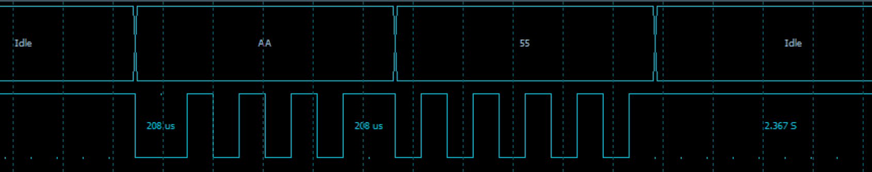
UART
时序图
空闲中断时序图
假设一帧数据由2个字符构成，分别是0xaa、0x55，传输的时序图如下：
从图中可以看到，在发送该帧数据之前和之后，数据线为高电平，处于IDLE状 态。在该帧有效数据发送过程中，即0xaa字节与0x55字节之间，没有IDLE状态 出现，这样利用IDLE状态就可以判断不定长数据的发送结束。

